Slide 1

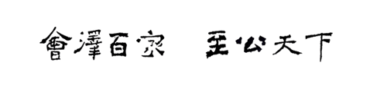
云端遥感数据获取与处理
罗 新
云南大学 地球科学学院
邮箱: xinluo_xin@ynu.edu.cn
地址：地球科学学院1327办公室

Slide 2
目录
一
GEE平台介绍
二
基于GEE的遥感数据获取

Slide 3
一、GEE平台介绍

Slide 4
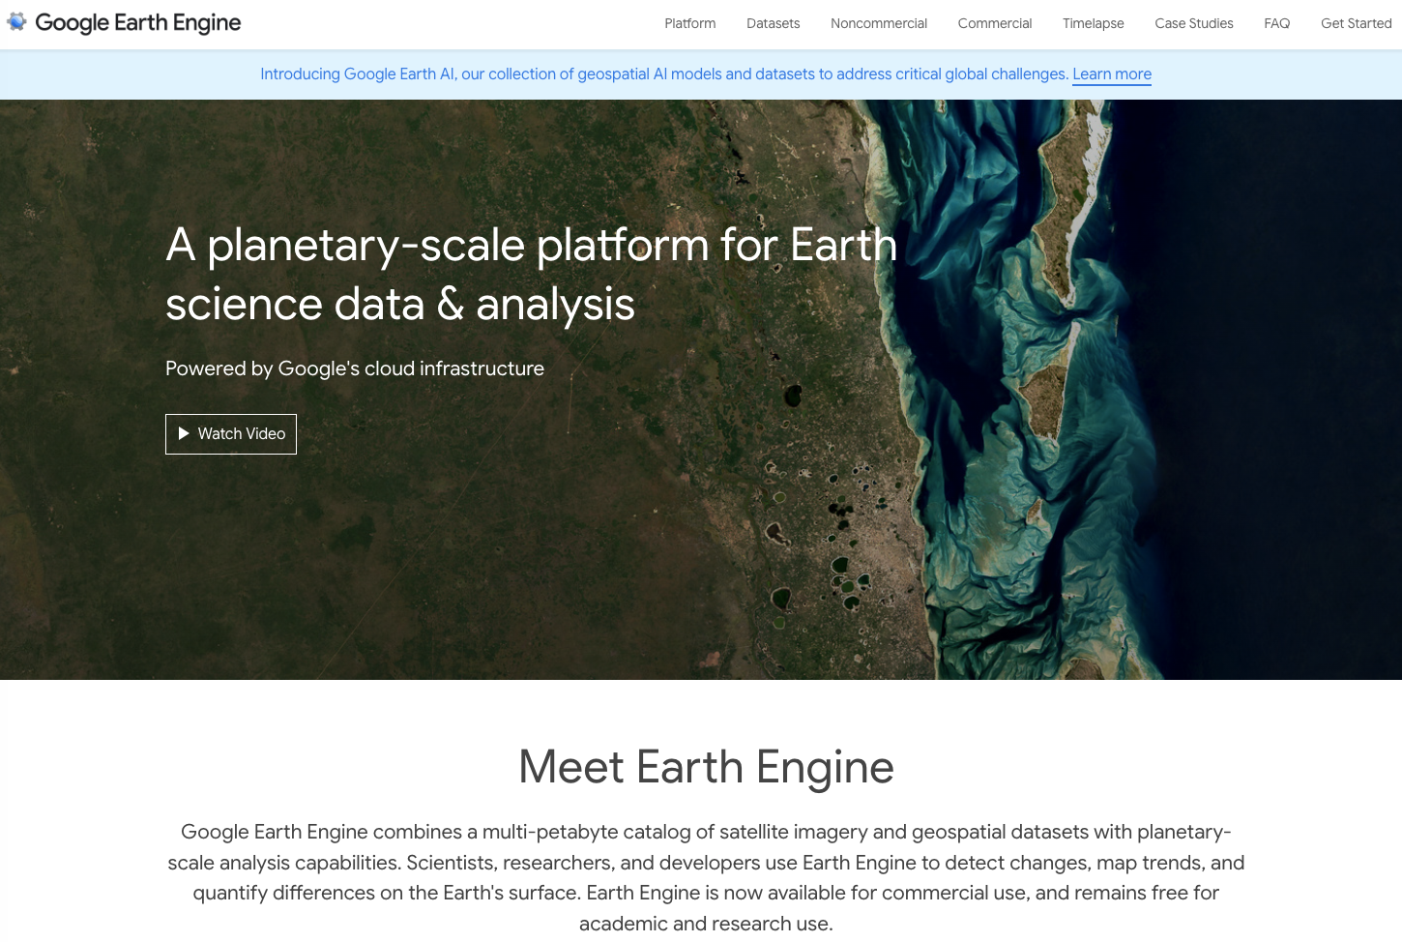
遥感数据处理程序设计
试讲章节：第五章-云端遥感数据处理程序设计
内容：GEE云平台介绍及数据获取程序设计
Google Earth Engine (GEE) 是目前地球科学、遥感分析以及环境监测领域最强大的云计算平台。它彻底改变了传统的遥感工作流，将研究人员从繁重的数据下载、本地存储和单机算力瓶颈中解放出来。
GEE平台-Google Earth Engine
Notes:
提供了便捷高效的数据获取、数据处理与分析工作模式。

Slide 5
第五章-云端遥感数据处理程序设计
GEE平台-Google Earth Engine
数据集
海量数据目录： GEE 托管了海量公开遥感数据集，且在持续更新。包括了完整的 Landsat 系列、Sentinel 系列、土地覆盖分类产品等。
高性能云端算力： 由Google 的数千台服务器构成，支持数据在云平台高速处理。
丰富的 API 接口： 提供 JavaScript/Python API。结合第三方开源库（如geemap），可以在Python Jupyter 环境中实现灵活可视化分析。
Landsat-5,7,8,9
Sentinel-2
MODIS
ASTER
ERA-5
。。。

Slide 6
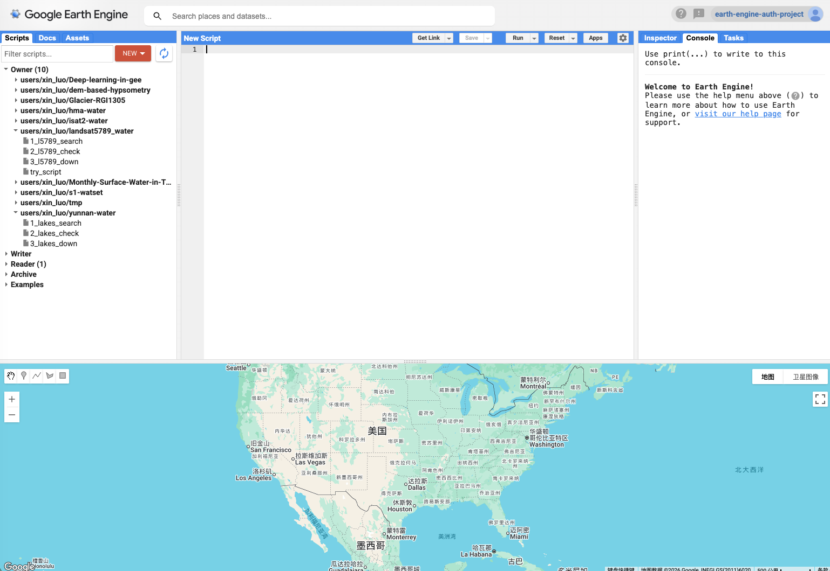
第五章-云端遥感数据处理程序设计
GEE平台-Google Earth Engine
GEE编程主要支持: (1) JavaScript编程语言和 (2) Python编程语言。
数据结构
Image/ImageCollection：栅格图像与栅格图像集合（如时间序列影像）。
Feature/FeatureCollection：矢量要素与要素集合（点、线、面及属性）。
核心处理：
数据筛选（filter）、数据归约（reduce）、数据输出（export）等。

Slide 7
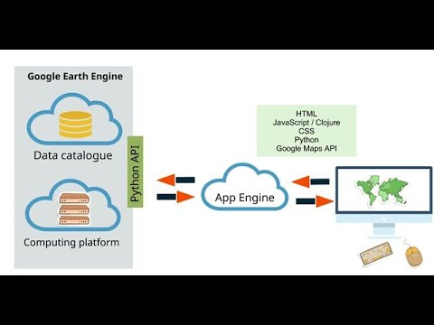
第五章-云端遥感数据处理程序设计
GEE云端数据处理python编程
Python编程库（ee）：云端数据处理
Python编程库（geemap）：云端数据可视化
服务端
客户端 vs 服务端：
客户端指本地电脑，服务端指Google云服务器。
客户端负责构建指令，不处理数据。
服务端负责实际运算，处理海量遥感数据。
客户端

Slide 8

第五章-云端遥感数据处理程序设计
GEE云端数据处理python编程
Python编程库（geemap）：云端数据可视化
为解决Python环境不能进行交互式地图展示的问题，华人学者吴秋生（Qiusheng Wu）教授开发了geemap开源python库，其主要特点有：
（1）与Jupyter Notebook编程环境无缝集成。
（2）只需要输入 Map.addLayer(img) 可实现一键可视化。
（3）封装了大量实用工具，如导出影像、交互式绘制多边形、生成时间序列图表等。

Slide 9
二、基于GEE平台数据获取

Slide 10
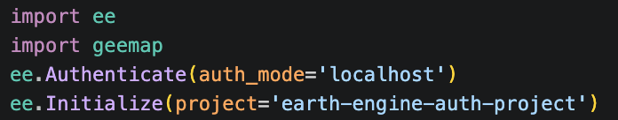
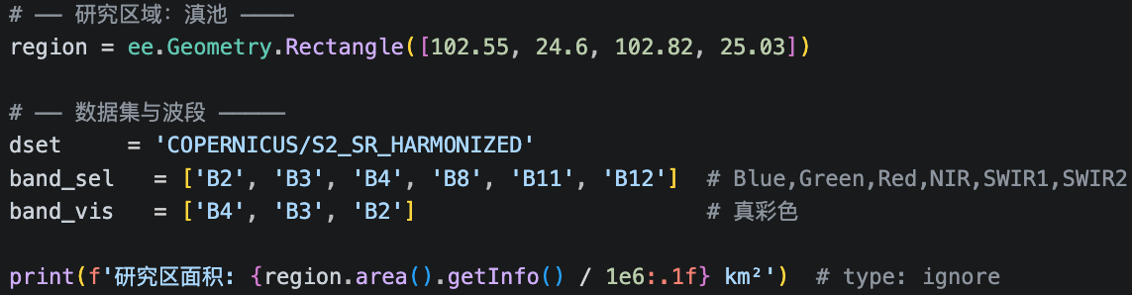
第五章-云端遥感数据处理程序设计
GEE云端数据获取编程实践：获取滇池区域sentinel-2数据为例
GEE账号登陆
参数设置
数据搜集
数据选取
影像查看
数据下载

Slide 11
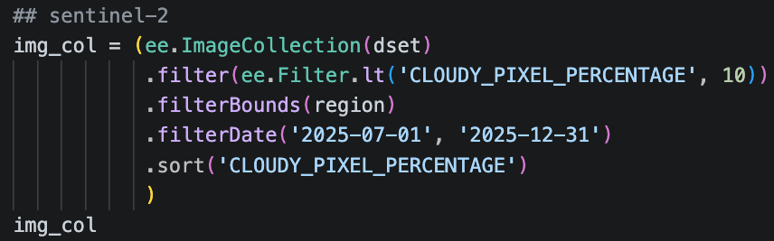
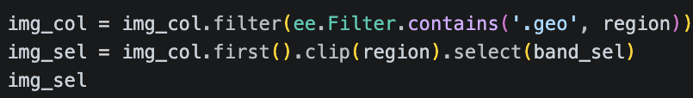
第五章-云端遥感数据处理程序设计
GEE云端数据获取编程实践：获取滇池区域sentinel-2数据为例
GEE账号登陆
参数设置
数据搜集
数据选取
影像查看
数据下载

Slide 12
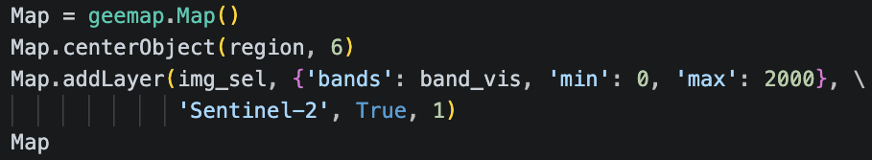
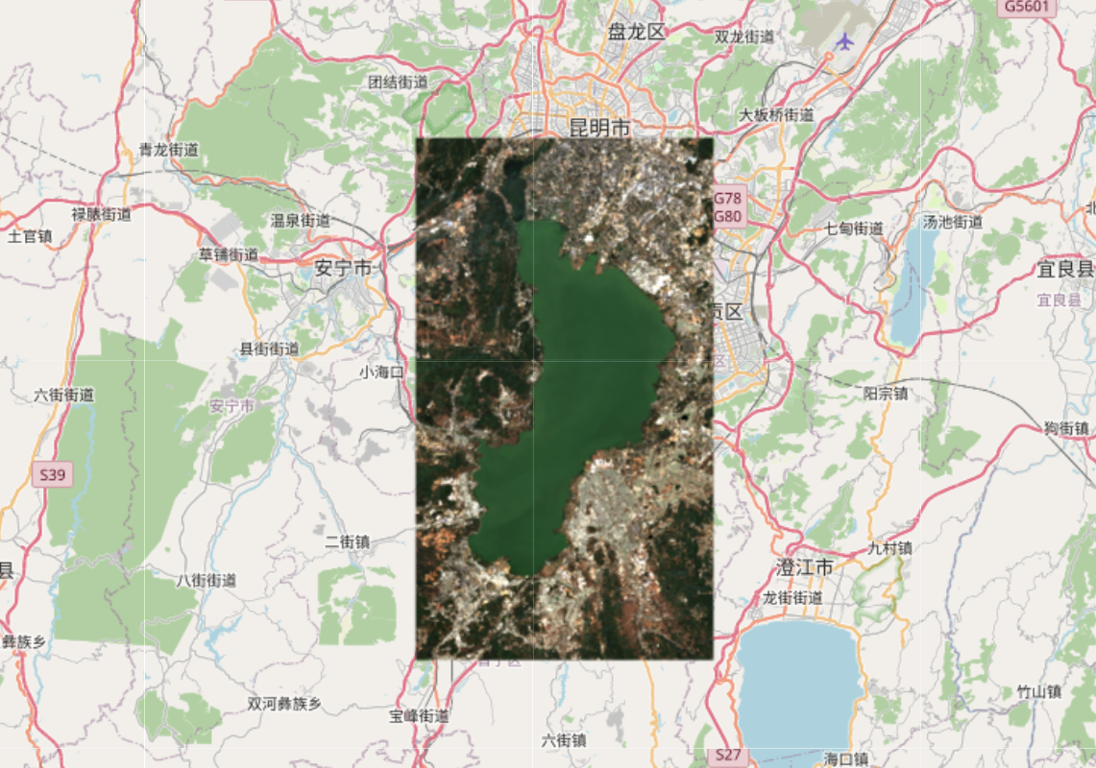
第五章-云端遥感数据处理程序设计
GEE平台数据获取
GEE账号登陆
数据搜集
数据选取
影像查看
数据下载

Slide 13
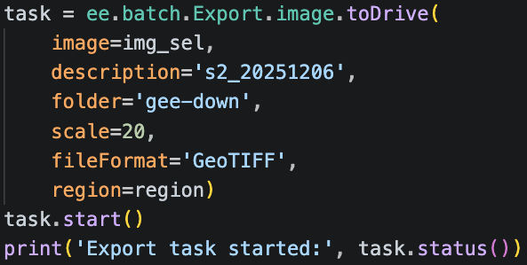
第五章-云端遥感数据处理程序设计
GEE云端数据获取编程实践：获取滇池区域sentinel-2数据为例
GEE账号登陆
参数设置
数据搜集
数据选取
数据下载
代码链接：https://github.com/xinluo2018/remote-sensing-data-processing

Slide 14
第五章-云端遥感数据处理程序设计
课堂练习：高原湖泊遥感影像云端数据获取
实验要求：
云端检索并筛选Landsat/Sentinel-2遥感影像一幅。
以任意云南高原湖泊为影像下载区域，并下载影像到本地。

